Slide 1


1. Introdução do Ensinaê e Configuração de Ambiente

Slide 3
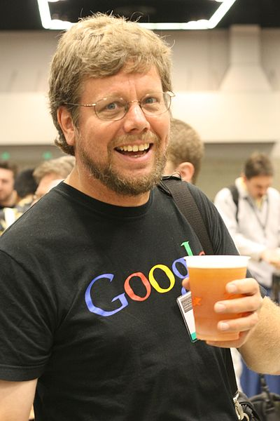
python: histórico
Criador: Guido van Rossum
Ano: 20/02/1991
Objetivos:
Enfatizar a importância do esforço do programador sobre o esforço computacional
Priorizar a legibilidade do código sobre a velocidade ou expressividade

Slide 4

python: características
Alto Nível
Interpretada
Tipagem de dados: Dinâmica e Forte
Funcional
Usada em processamento de textos e dados científicos.

Slide 5
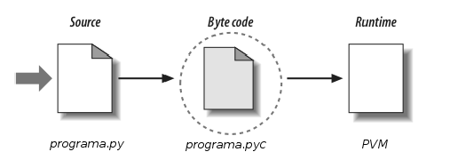
python: como funciona?
Desenvolve o Script (código)
Chama o interpretador da linguagem em python
Compila e exibe os resultados através do PVM

